Slide 1

YelpBlaBla
黃佳惠、吉天仲、彭冠傑、陳威廷、田慶秋

Slide 2
Yelp API簡介
Yelp是美國最大的點評網站，被稱作「美國版的大眾點評」， 2004年創立於加州舊金山。在O2O的平台上，Yelp的移動端平台觸及的用戶算是名列前茅
透過Yelp API便可取得Yelp以下的資料
Search : 通過關鍵字，位置，類別查找企業，甚至價格水平！
Phone Search : 使用電話號碼搜索商家。
Transaction Search : 搜索支持某些交易的企業，如食品交付和提貨。
Business : 返回豐富的業務數據，如照片，Yelp評級，價格水平和營業時間。
Reviews : 返回最多3個審查摘錄的業務。
Autocomplete : 為企業，搜索關鍵字和類別提供自動填充建議。

Slide 3
技術概念和特色
透過簡易的Http Get即可獲得許多店家的資訊，包含
餐廳
快遞
景點
可設定的參數多樣
店家名稱
距離
區域
營業時間

Slide 4
目前存在之應用
GRAPHIQ: https://www.graphiq.com/
可以搜尋關於該地區的圖形資訊，例如：天氣、地形等
Yelp
手機APP，可搜尋自己附近或是指定位置附近的店家或景點資訊。
Yelp Fusion
Yelp宣布結合Fusion api，可將搜尋結果最佳化及細分化，以及全天候的緩存，在搜尋某些資料時可以更加快速。

Slide 5
潛在之應用
結合分享及貼文，成為類社群網站APP
可讓用戶貼文打卡或是推薦餐廳，其他用戶並可在下面留言，製作出類似社群網站的多人互動APP。
開發商家端APP，藉由SERVER間的互動增進效益
可開發商家端APP，藉此可增加許多新功能，例如:線上訂位，店家即時更新菜單….等等。

Slide 6
API操作範例 - Search
API URL: https://api.yelp.com/v3/businesses/search
Example: https://api.yelp.com/v3/businesses/search?term=starbucks&location=taitpei
Return Value: { “businesses”: [ { “id”: “星巴克-信義區-4”, “name”: “Starbucks”, “image_url”: “https://s3-media1.fl.yelpcdn.com/bphoto/kMe6RIVCIEsNOC0zocO7ag/o.jpg”, “is_closed”: false, …等JSON格式的20個店家資訊

Slide 7
API操作範例 - Review
API URL: https://api.yelp.com/v3/businesses/{id}/reviews
Example: https://api.yelp.com/v3/businesses/starbucks-new-york-487/reviews
Return Value: { "reviews": [ { "url": “…", "text": "I normally don't find Starbucks all that remarkable but this is the nicest one I've ever been to!! The staff is SO nice and takes the time to explain this...", "rating": 5, "user": { "image_url": “…", "name": "Emily C.“ }, "time_created": "2017-06-10 04:09:58"

Slide 8
YelpBlaBla簡介
會員系統
註冊 : 使用者輸入「帳號」 「密碼」 「生日」 「姓名」 「使用者名稱」後註冊。 登入 : 使用者輸入帳號密碼後登入。
查詢店家資料(無須會員)
於搜尋頁面鍵入欲查詢店家名，可獲得店家名稱、評分、評論、電話、地址以及 GOOGLE MAP顯示地圖等等資料。
收藏喜愛店家(需會員)
可於搜尋結果頁面將喜愛的店家加入收藏，事後可在收藏列表中快速找該店家。

Slide 9
使用技術
Html
Bootstrap
JavaScript
My SQL
Java Servlet
Yelp API
Rating Yo API
Google Map API

Slide 10
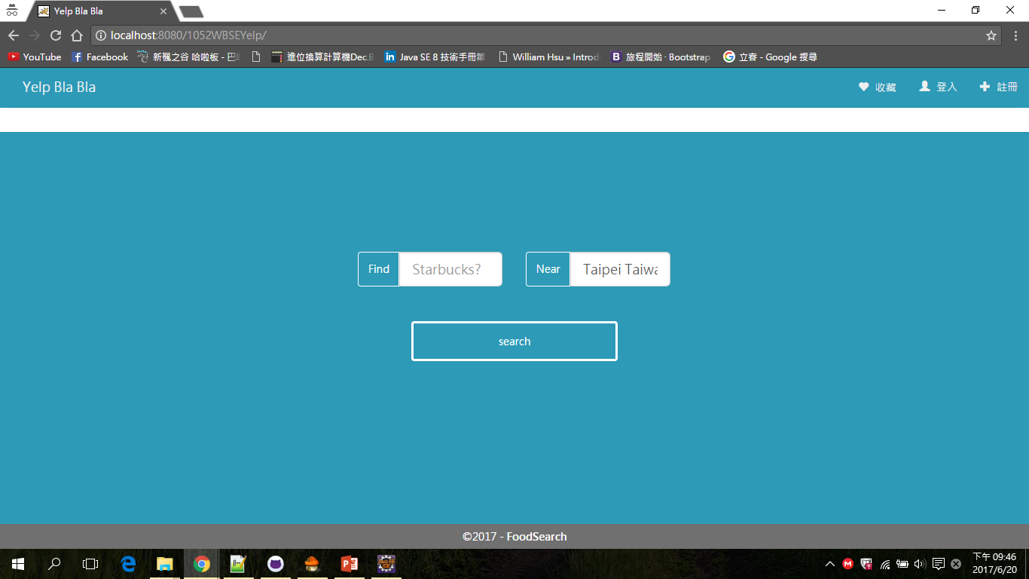
操作方式
點擊標頭列中註冊的即可註冊成為會員

Slide 11
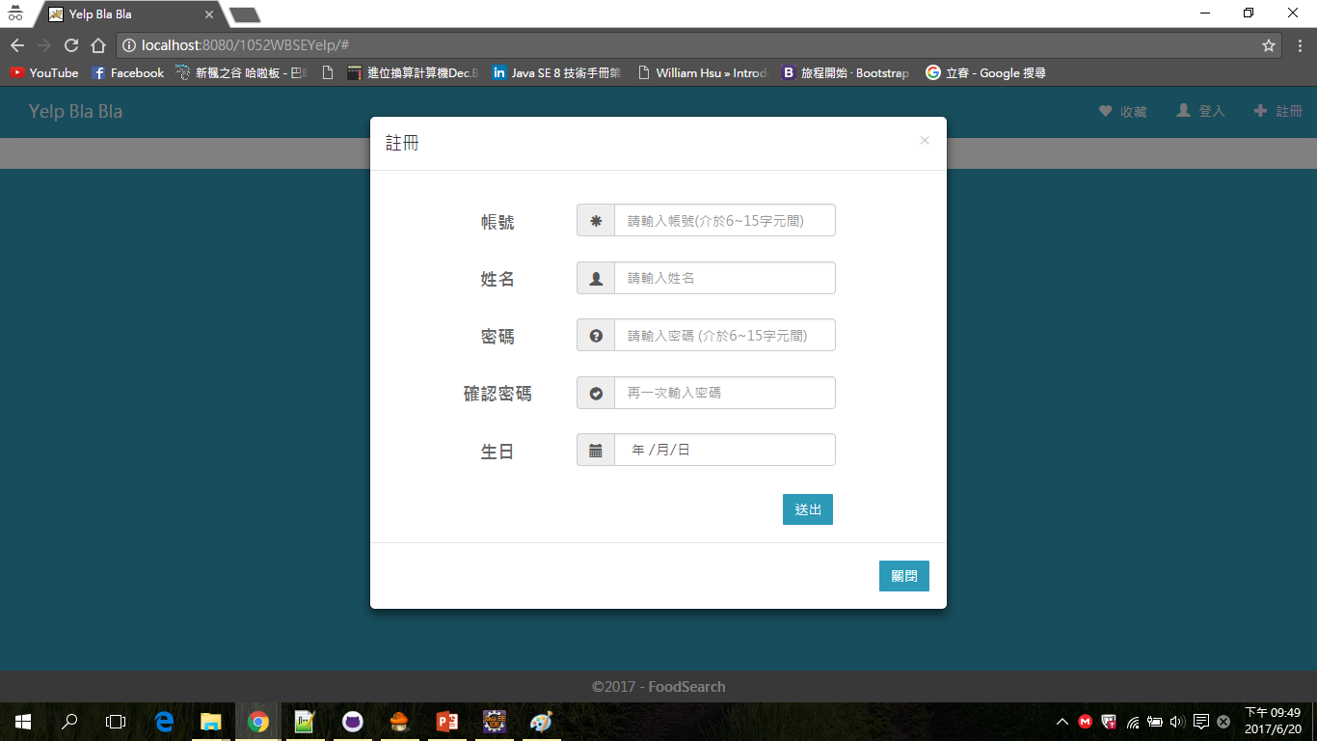

Slide 12
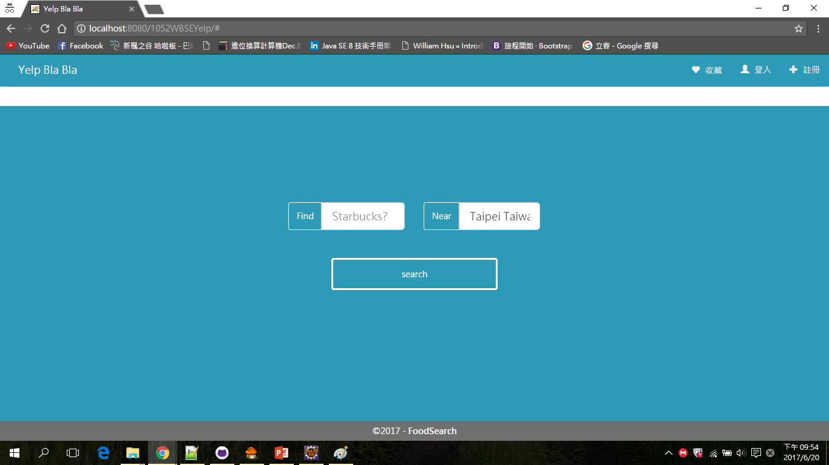
操作方式
點擊標頭列上登入即可輸入帳號密碼登入

Slide 13
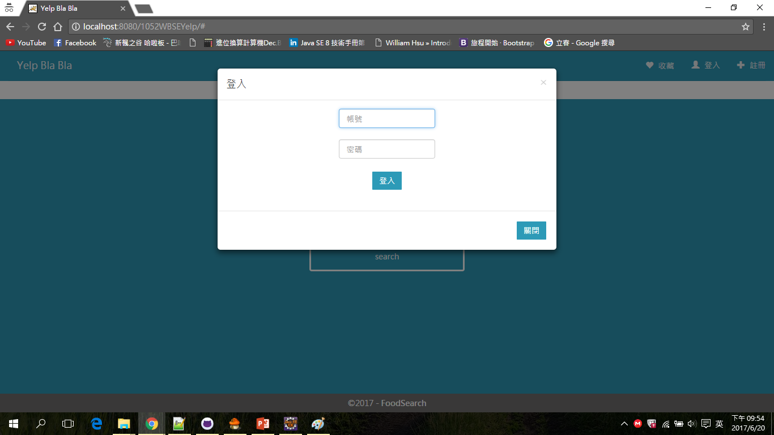

Slide 14

操作方式
Search欄中鍵入想搜尋的店家名稱，Near欄中鍵入地名或地址，可搜尋符合條件的商家。

Slide 15
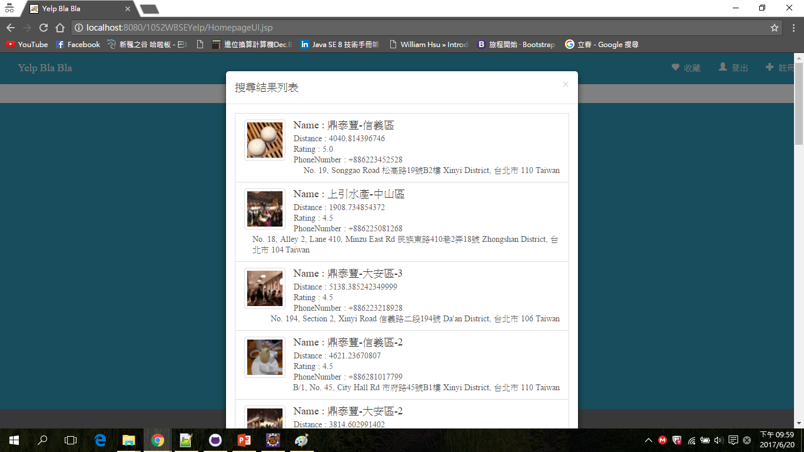

Slide 16
操作方式
典籍搜尋列表鍾任一商家，即可查看該商家詳細資料

Slide 17
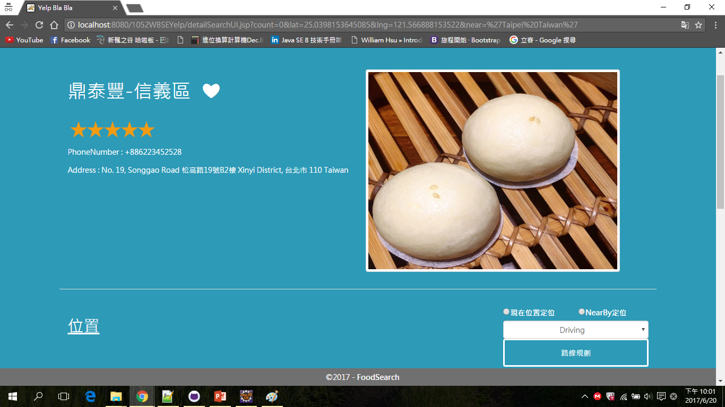

Slide 18
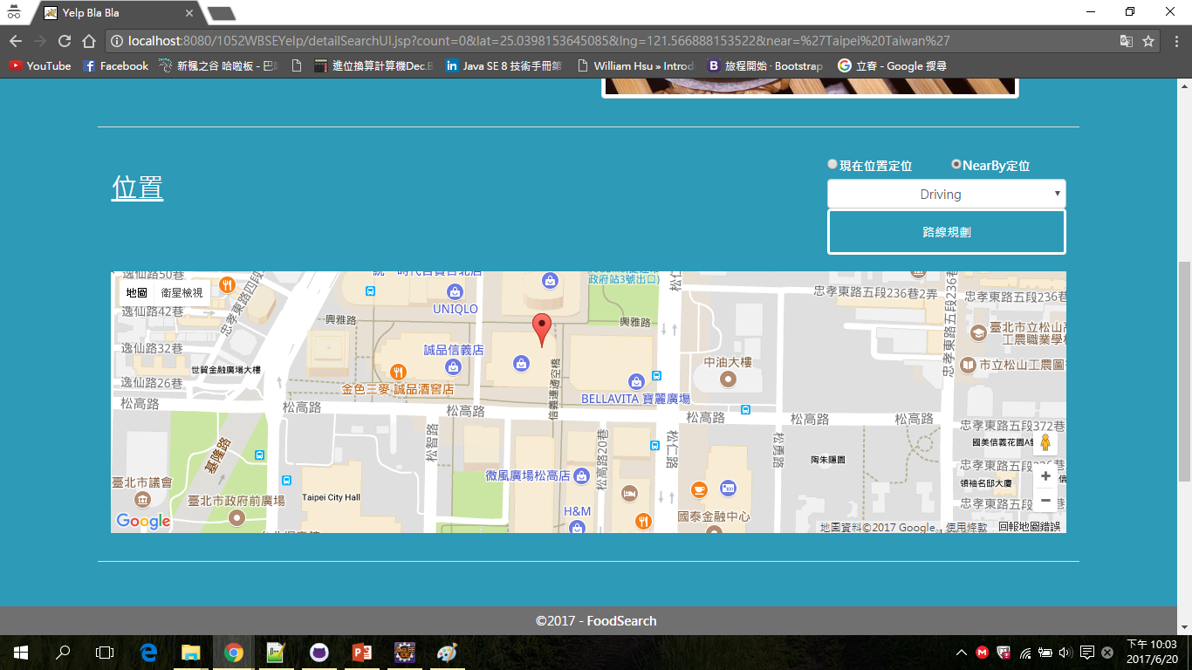
操作方式
點擊地圖上方的路線規劃按鈕，可規劃出到達該地的最佳路徑

Slide 19
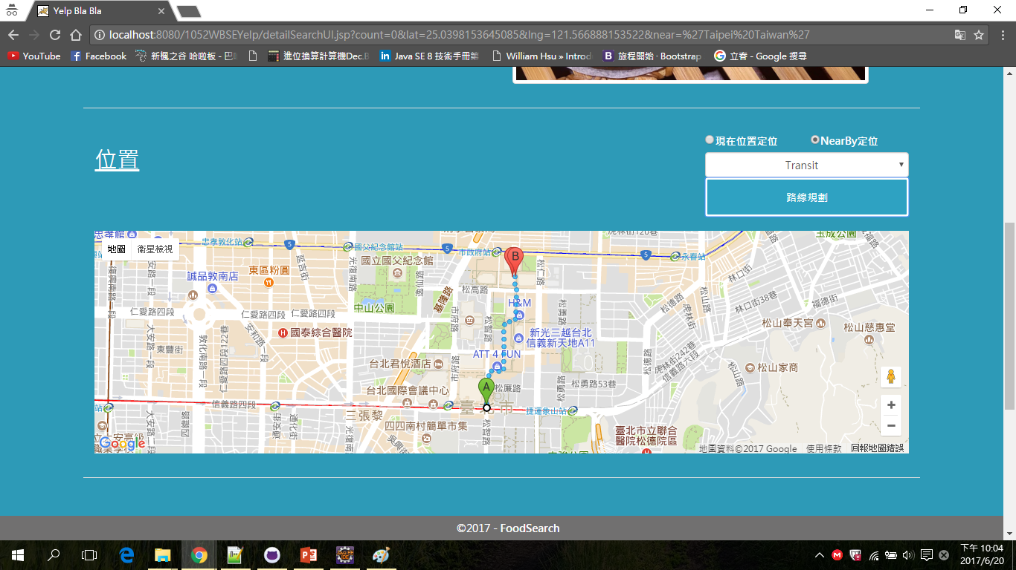

Slide 20
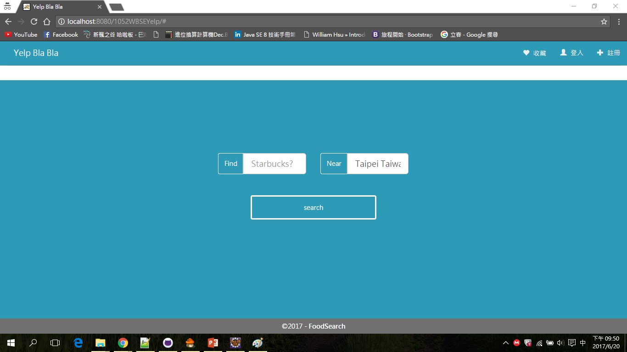
操作方式
點擊收藏即可瀏覽目前收藏的店家(需登入)

Slide 21
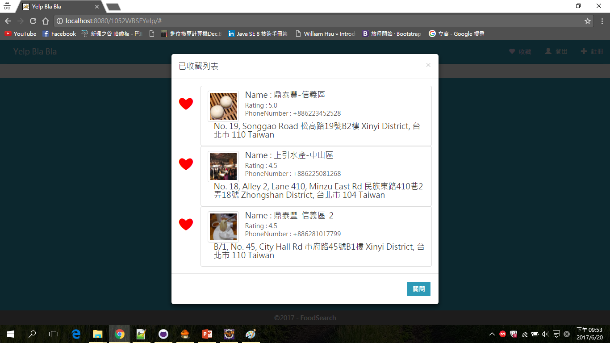

Slide 22
操作故事
使用者：毛毛
職業：海洋大學資工系學生
生日：1996/02/02

Slide 23
操作故事
毛毛和朋友相約今晚一起去咖啡館做小組報告，但大家不知道哪裡有合適的店家。
毛毛在網路上發現了便利的YelpBlaBla能夠查詢店家，於是想要在上面註冊屬於自己的帳戶。
毛毛來到了註冊頁面，輸入了自己的「帳號」 「密碼」 「生日」 「姓名」 「使用者名稱」，成功創辦個人帳戶。

Slide 24
操作故事
毛毛註冊完帳戶後，便來到登入頁面輸入剛剛設定的帳號密碼，成功登入了自己的帳戶。
她在YelpBlaBla首頁的搜尋欄輸入：Starbucks，並按下SEARCH按鈕。
搜尋結果頁面顯示出附近幾間Starbucks的店家名稱、評分、評論、電話、地址以及GOOGLE MAP地圖位置。

Slide 25
操作故事
毛毛怕等一下忘記Starbucks的資訊要重新查詢，於是將Starbucks加入收藏，她按下了收藏的按鈕。
她查看了這幾間Starbucks的評價跟位置，決定了要去環境比較安靜距離又近的店家。

Slide 26
操作故事
赴約時，朋友突然傳訊息詢問要去的Starbucks地址，毛毛一時想不起來，於是打開YelpBlaBla登入帳號後，來到了個人的收藏列表，順利地找到早上查詢的資訊。
朋友們根據上面的資訊到達Starbucks，順利的完成小組報告！

Slide 27
操作方式
收藏列表亦可點擊商家觀看詳細資料。
詳細資料中，店家名稱旁的愛心，若為紅色代表此店家已被加入收藏，白色則無。
路線規劃可選擇由搜尋時輸入的地名為起點或是由裝置現在位置為起點。
路線規劃可選擇四種不同的交通方式。

Slide 28
Functional Map
Log in
Log out
Sign up
Homepage
Search
SearchDetail
Collect
CollectDetail

Slide 29
backlog
User Story | Backlog Item | Task ID | Task | Estimate | Responsi-bility
ID |  |  |  | (hr)
1 | 身為一個使用者，我可以用關鍵字查詢店家。 | 1月1日 | POST使用者輸入的資料 | 2 | 彭冠傑
 |  | 1月2日 | SERVLET處理 | 2 | 彭冠傑
 |  | 1月3日 | 回傳資料給JSP呈現 | 2 | 彭冠傑
 |  | 1月4日 | JSP處理JSON | 2 | 彭冠傑
2 | 身為一個使用者，我可以尋找我附近的店家 | 2月1日 | 自動定位現在位置並在地圖上顯示 | 8 | 吉天仲
 |  | 2月2日 | 輸入地址或經緯度定位位置並在地圖上顯示 | 8 | 吉天仲
 |  | 2月3日 | 尋找到達目的地的最佳路線 | 4 | 吉天仲

Slide 30
backlog
3 | 身為一個使用者，我可以註冊並使用其他功能 | 3月1日 | 註冊 | 8 | 黃佳惠
 |  | 3月2日 | 登入登出 | 8 | 黃佳惠
 |  | 3月3日 | 設計並架設資料庫 | 8 | 黃佳惠
4 | 身為一個使用者，我可以看到漂亮的UI呈現 | 4月1日 | 介面呈現與美化 | 2 | 田慶秋
 |  | 4月2日 | 用JQUERY做更好的呈現 | 2 | 田慶秋
 |  | 4月3日 | 自訂使用者喜愛的背景顏色 | 2 | 田慶秋
5 | 身為一個API使用者，可以方便的使用API | 5月1日 | 將搜尋方法抽象化 | 4 | 陳威廷
 |  | 5月2日 | 將搜尋結果抽象化 | 4 | 陳威廷
Total:66 hrs

Slide 31
類別圖 - 主要架構 Main Structure
Member System
StandardTitle.jsp
YelpCollectServlet.java
HomepageUI.jsp
detailSearchUI.jsp
detailCollectUI.jsp
SearchHandleServlet.java
YelpAPI
CollectShowServlet.java

Slide 32
類別圖 - Yelp API
YelpSearch.java
YelpBusiness.java
YelpReview.java
getBusiness(YelpParameter)
mBusinessID
mURL
mPrice
mRating
mReview
mReviewText
mUserName
mTime
mRating
YelpParameter.java

Slide 33
類別圖 - 會員功能 Member System
StandardTitle.jsp
RegisterServlet.java
LoginVerificationServlet.java
LogoutServlet.java
RegisterServer.java
LoginVerification.java
LogoutServer.java
isInvalidAccount()
isInvalidPassword()
isInvalidUsername()
registerAdd()
verification()

Slide 34
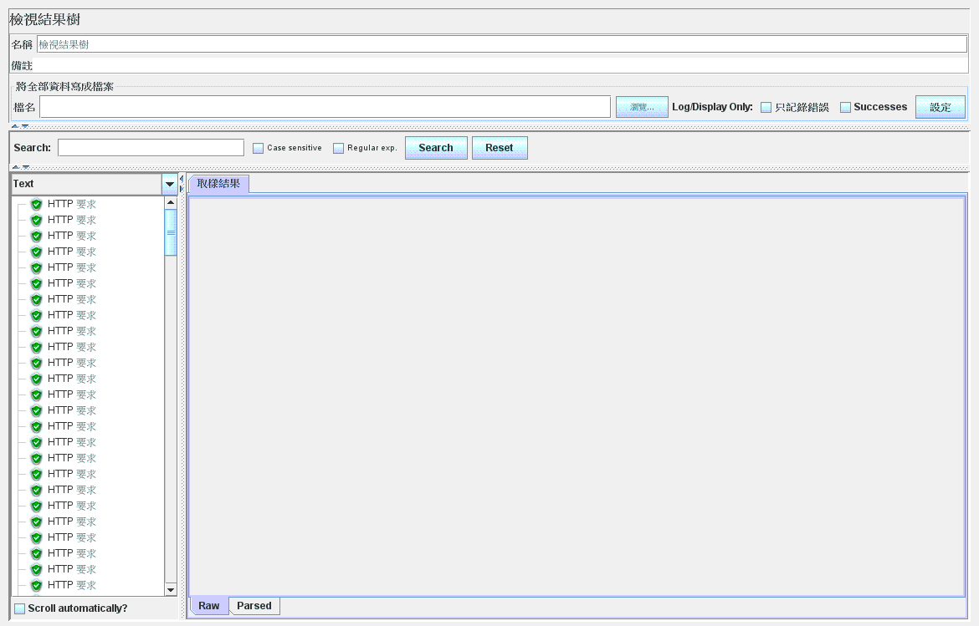
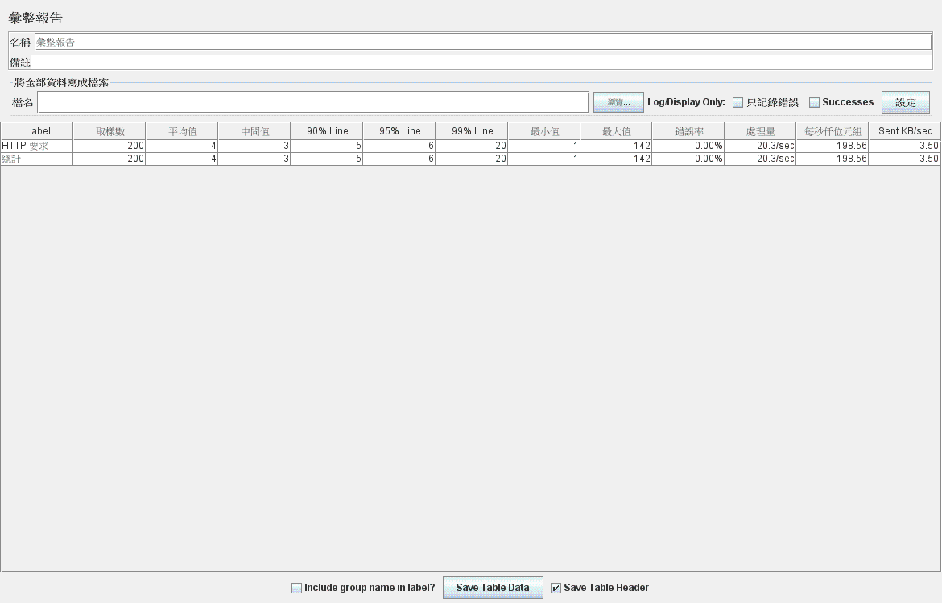
效能測試(收藏)

Slide 35
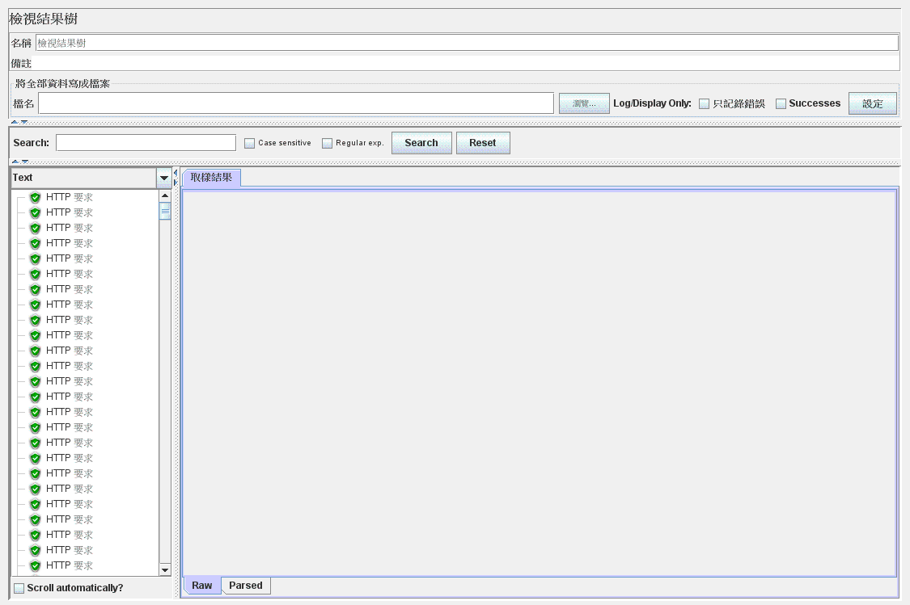
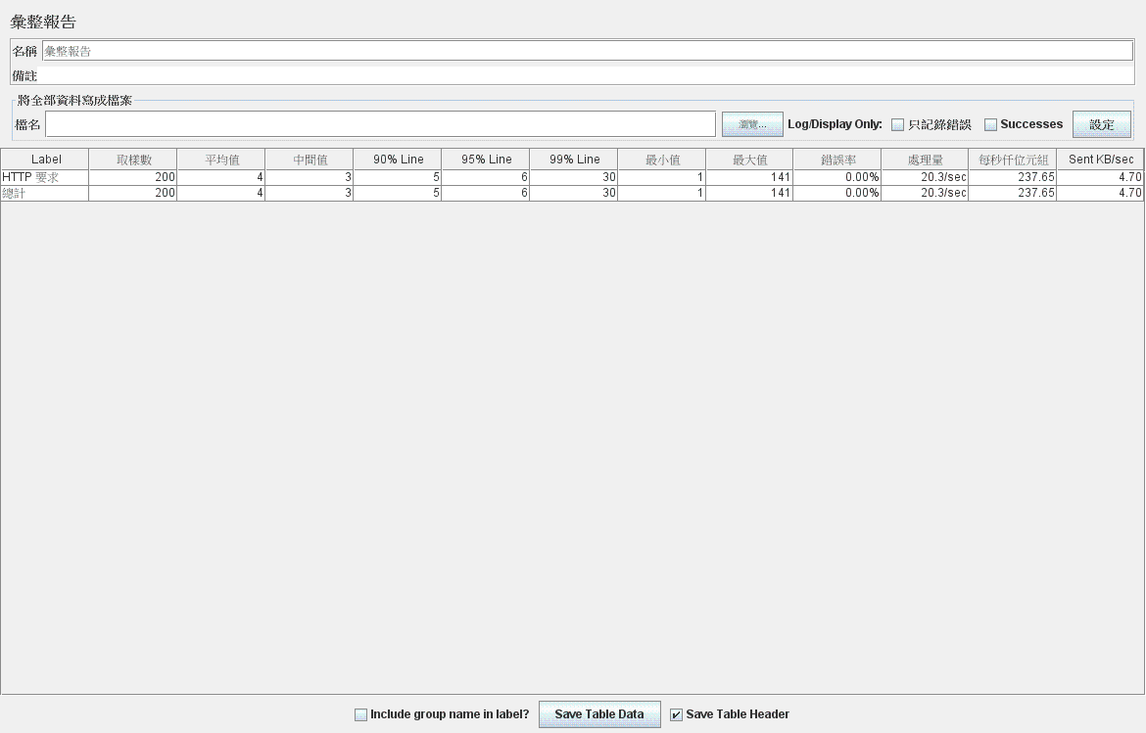
效能測試(登入註冊)

Slide 36
效能測試(查詢)

Slide 37
遭遇的困難₁
Q : Yelp API今年四月份改版，原有的Java範例都無法使用。
A : 自己動手刻一個Java模板來使用Yelp API。

Slide 38
遭遇的困難₂
Q : Yelp API 運作速度過於緩慢，導致debug過程困難。
A : 要有耐心喔~啾咪>_O。

Slide 39
遭遇的困難₃
Q : 有嚴重Big5編碼腦粉組員存在，導致debug過程艱辛。
A : 鞭打成UTF-8腦粉喔~啾咪>_O。

Slide 40
參考
Yelp API Document: https://www.yelp.com/developers/documentation/v3

Slide 41
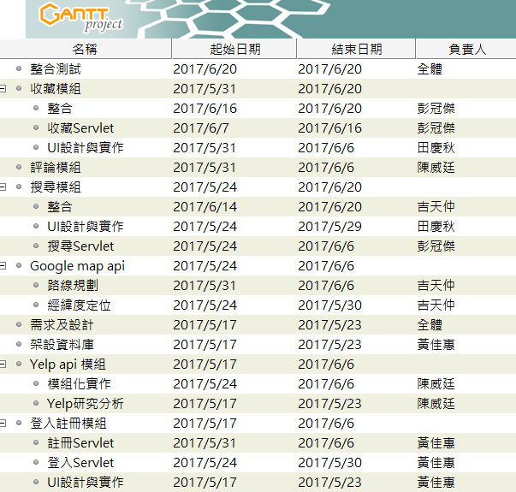
組員分工情況
黃佳惠：會員系統，UI整合
吉天仲：Google Map，搜尋結果
彭冠傑：搜尋列表、收藏列表、收藏結果
陳威廷：評論、Yelp API封裝
田慶秋：UI設計、系統測試

Slide 42
操作說明
因為我們的專案如果包成war檔會有一點問題，所以最好能使用eclipse開啟
Github網址: https://github.com/penut85420/WBSE_Project
需要注意的地方:
1.lib資料夾裡面有檔案
2.因為需要mysql，請import yelp.sql後再在登入輸入帳號123密碼123456
專題操作影片網址: https://www.youtube.com/watch?v=_i_w9LWfiMc

Slide 43
心得 – 陳威廷
我這次負責Yelp API的封裝，因為重複的GET對效能造成不小的負擔，所以希望透過一點演算法的設計減少伺服器負擔。面臨到比較大的兩個問題是網址包含Unicode編碼字元的時候，需要先將該字元轉成網址形式（例如食物應該寫成%E9%A3%9F%E7%89%A9），最後透過URLEncoder.encode的method解決。第二大的問題是我設計的函式似乎不大友善，造成隊友們使用上的困擾，以後應該多加點註解跟多想想其他人使用時候的想法。

Slide 44
心得 – 田慶秋
這次分組一開始跟大家還不是很熟，幸好組員們人都很好，願意幫我解決遇到的困難 ，我負責部分網頁UI的設計跟Jmeter的測試，這是我第一次刻ui，之前都沒有上過相關的課，在html和css上研究了花了一小段時間，才比較熟悉相關的操作。
我覺得我還有很大的空間可以學習，例如jQuery、bootstrap等等，另外我發現在排 版時直接調參數會比用拉的更準確，位置也比較不會跑掉，總之在這方面還有太多的技巧需要去學習精進。
Demo時大家的作品也都讓我大開眼界，感覺很用心又充滿創意，後端的應用可以結 合很多東西，也感謝組員非常熱心負責。

Slide 45
心得 – 彭冠傑
一開始修這門課老師就直接說，網程和JAVA都沒修的同學，可以先不要選這門課時，我真的是皮皮挫，因為我沒修過JAVA，如果網程和JAVA都沒修的是無自理能力，沒修JAVA的應該不死也半殘了吧，還好我的朋友擁有寬宏大量不會因為一點小錯就說我的不是，人有失蹄嘛。
說實話的我還是覺得eclipse這個開發軟體讓我有點困擾，要是我再厲害一點，我就直接在servlet那邊放一個checkbox，你要這個servlet運作就打勾，軟體直接幫你加在web.xml裡面，想換名字也直接給一個textbox之類的，應該不難實作吧@@
這學期學到最多的還是分工吧，要把好多人的程式合在一起真的夠折騰的，我覺得這是一個MVC的好處，就像我是做servlet和基礎JSP就是V和C的，但我隊友的好多個M我可以用一個servlet來銜接JSP和model，如果世界也像MVC一樣簡潔就好了(再說甚麼啦

